Slide 1
中期経営計画 2024年度～2028年度
資料２
2024年3月
＜2026年３月改定（案）＞
株式会社大阪鶴見フラワーセンター

Slide 2
目次
頁
Ⅰ 現状と課題
１ はじめに ・・・・・・・・・・・・・・ ２
２ 花き流通の現状 ・・・・・・・・・・・・・・ ３
３ 当市場の位置付け ・・・・・・・・・・・・・・ ６
４ 当市場における改革実績 ・・・・・・・・・・・・・・ ８
５ 当社の財務状況 ・・・・・・・・・・・・・・ ９
Ⅱ 今後の取組み
１ 当市場の目指す姿 ・・・・・・・・・・・・・・ 11
２ 事業運営の基本方針 ・・・・・・・・・・・・・・ 12
３ 施設整備・機能向上の計画 ・・・・・・・・・・・・・・ 13
４ 消費拡大の推進・環境負荷軽減 ・・・・・・・・・・・・・・ 16
５ 収支の見込み ・・・・・・・・・・・・・・ 18

Slide 3
Ⅰ 現状と課題
Ⅰ-１ はじめに
当社は１９９４年７月、民間活力を導入した第三セクター方式により、総合的・拠点的な流通市場を整備すべく「大阪鶴見花き地方卸売市場」を開設した。
この整備事業は花き卸売市場を整備・統合すると同時に、アミューズメント機能を有する交流施設（別資本）を併設し、府民市民をはじめとして多くの方々が親しみ、そしてにぎわう場としての機能も提供してきた。
開設から約３０年が経過した２０２３年３月、併設の交流施設が閉館するに至り、同年６月、当社はその施設跡約１８，０００㎡を譲受した。
施設跡は独特な構造のため新たな転用が容易ではない。よって活用方策を十分に検討し、最適な投資を計画する必要がある。
また、建物全体が竣工後３０年を経過しており、安定した施設運営のためには、計画的に躯体・設備に適切なメンテナンスを施さなくてはならない。
こうした環境のもと、経営資源をより有効に活用し、西日本最大の花き市場として安定的な花き流通に寄与すべく、この中期経営計画を策定する。

Slide 4
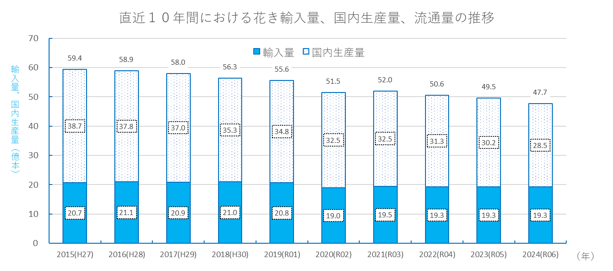
Ⅰ 現状と課題
Ⅰ-２ 花き流通の現状【国内流通量】
花きの取扱量は、コロナ禍を経て「国内生産量の縮小」、「消費スタイルの変化」などにより減少傾向が続いている。
花きの国内流通量を過去１０年間で見ると、２０１５年の約５９．４億本をピークに２０２４年には約４７．７億本まで減少した。また国内生産においては近年の気候温暖化に起因して生育障害が発生するなど、品質および収量の低下が目立っている。
引用：花きの現状について（農林水産省農産局園芸作物課 令和６年１２月４日）
＜参照＞・切り花類品目別作付け面積及び出荷量集計統計（統計局）
・輸入植物所別・種類別検査統計（植物防疫所）

Slide 5
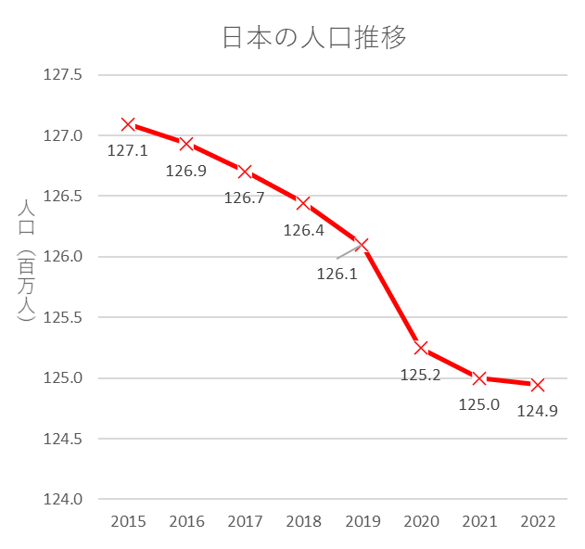
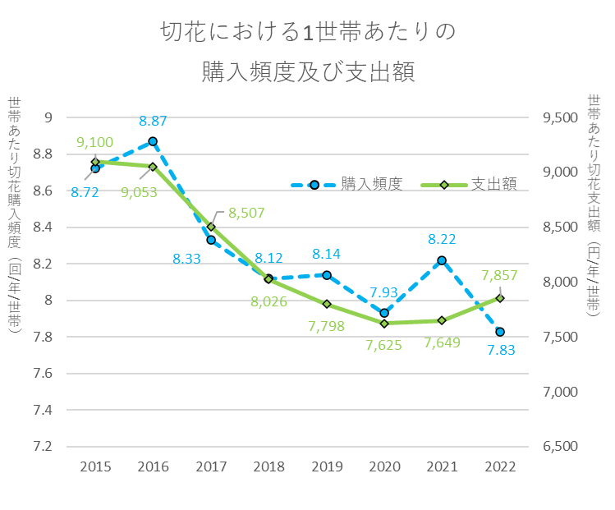
Ⅰ 現状と課題
Ⅰ-２ 花き流通の現状【国内消費】
２０２２年の国内人口は２０１５年比で約１．７％減少するなど市場規模が縮小する中、家計調査では１世帯あたり切花支出額が約１４％、購入頻度も約１０％減少しており、需要は中長期的に縮小傾向を示している。 引用：花の消費選好2023年 報告書（国産花き生産流通強化推進協議会）
〈参照〉・総務省統計局
〈参照〉・花の消費選好2023年 報告書（国産花き生産流通強化推進協議会）

Slide 6
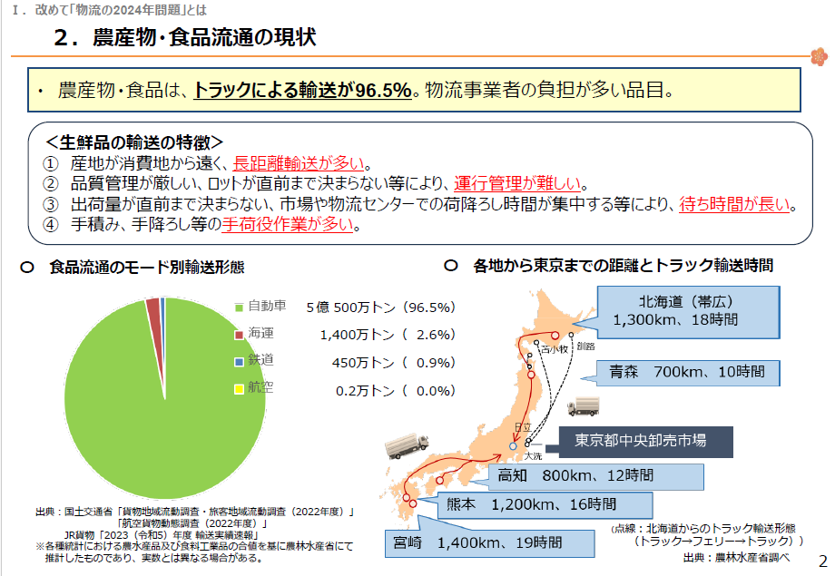
Ⅰ 現状と課題
Ⅰ-２ 花き流通の現状【国内物流】
農産物・食品流通においてはトラック輸送が主であり、近年多様な課題が顕在化している。
物流の２０２４年問題により輸送力低下とコスト増が懸念されており、生産地では出荷コストの削減を図り、出荷先市場の選択・集約が進むことが予測されている。
引用：花きの現状について（農林水産省農産局園芸作物課 令和６年１２月４日）
引用：物流を取り巻く現状と農林水産省の取組状況について（農林水産省大臣官房 新事業・食品産業部 食品流通課）

Slide 7
Ⅰ 現状と課題
Ⅰ-３ 当市場の位置付け
花きは卸売市場の経由率が７０％台と非常に高く、他の農・水産物に比べて流通における卸売市場の役割は非常に大きい。
卸売市場経由率
 | 青果 | 水産 | 食肉 | 花き
５年（2018-2022年）平均 | 52.9％ | 45.6％ | 8.1％ | 73.1％
＜参照＞・令和６年度 卸売市場データ集（農林水産省 令和７年９月）
市場取扱高でみると、１位の大田市場は５５３．４億円、２位の当市場は２９４．４億円、２市場の合計８４７．８億円は、全国の市場合計３，４７７億円の２４．４％を占めており、国内の二大市場として花き産業を支えている。
２０２４年 卸売市場別卸売取扱高（税込）
順位 | 市場名 | 地域 | 取扱高 （億円） | 全国シェア （％） | 都道府県シェア（％）
1 | 東京都中央卸売市場大田市場 | 大田区 | 553.4 | 15.9 | 60.0
2 | 大阪鶴見花き地方卸売市場 | 大阪市 | 294.4 | 8.5 | 65.3
3 | 愛知豊明花き地方卸売市場 | 豊明市 | 137.2 | 3.9 | 46.0
4 | 姫路生花地方卸売市場 | 姫路市 | 135.4 | 3.9 | 82.9
5 | 東京都中央卸売市場世田谷市場 | 世田谷区 | 131.7 | 3.8 | 14.3
＜参照＞・市場扱高3,477億円 2024年市場協会調査（花き園芸新聞 2025年6月15日 記事）

Slide 8
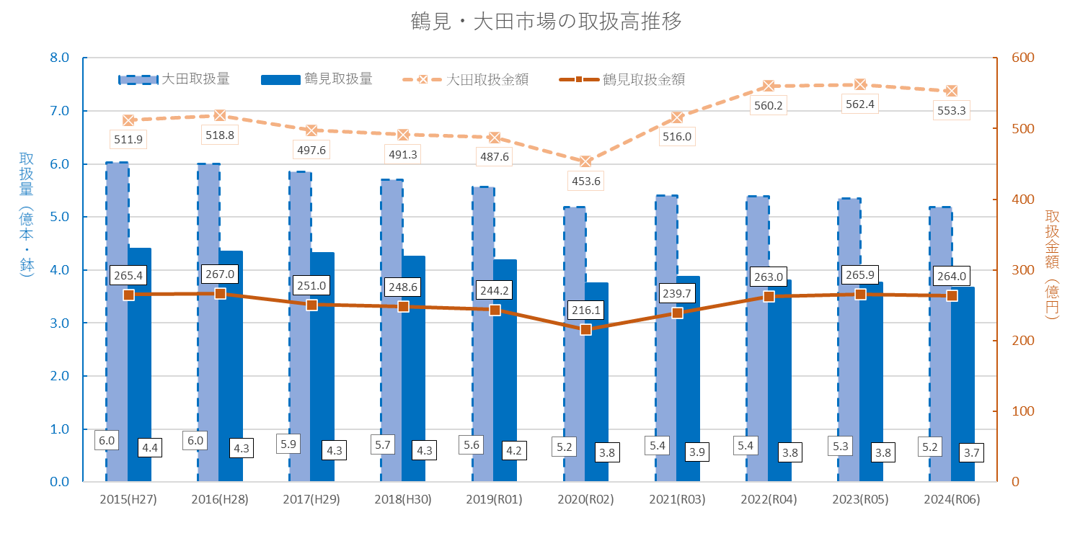
Ⅰ 現状と課題
Ⅰ-３ 当市場の位置付け
取扱金額は新型コロナウイルス感染症の影響により２０２０年に減少し、その後は単価高によって一時的に回復した。
取扱量は、国内花き流通量の傾向（P３参照）と比較して緩やかであるものの、過去１０年間で減少傾向にある。
（年）
＜参照＞・東京都中央卸売市場ＨＰ 市場統計情報（月報・年報）

Slide 9
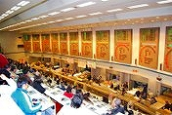
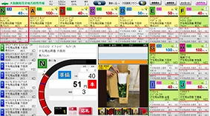
Ⅰ 現状と課題
Ⅰ-４ 当市場における改革実績
当市場では従前より２４時間荷受体制を構築しており、運送業者の待機時間短縮、遠方他市場との連携・中継輸送による運転時間の削減や物流の分散・効率化などに取り組んできた。
２０２０年にコロナ禍を機に、安全・効率面からせり室で行う“対面せり”からネット経由の “ＷＥＢせり”への全面移行を実現した。
ＷＥＢせりに移行したことでせり開始時刻が半日前倒しとなり、荷捌き作業の完了や買受人の引き取りも連動して早まるなど、利便性が向上した。
また、遠隔地への商品配送も“より早く”、“より遠くへ”が可能となり、商圏の拡大に繋がった。
加えて、せりと荷捌きの時間配分が明確化したことで、従業員の働き方改革に寄与した。
せり室（当時）
ＷＥＢせり画面
夜19:00～ ＠切花
18:00～ ＠鉢物
朝 06:30～

Slide 10
Ⅰ 現状と課題
Ⅰ-５ 当社の財務状況
市場の開設から初期投資の償却により毎年赤字を計上していたが、２００２年度に初の黒字化を達成。以降は新型コロナウイルス感染症の影響があった２０２０年度を除いて単年度黒字（経常利益ベース）を継続している。
収支の状況 |  |  |  |  |  |  | （単位：千円）
年度 | 2018（H30）年度 | 2019（R1）年度 | 2020（R2）年度 | 2021（R3）年度 | 2022（R4）年度 | 2023（R5）年度 | 2024（R6）年度
売上高 | 587,776 | 562,321 | 499,047 | 611,648 | 673,925 | 633,209 | 624,274
売上高原価 | 476,983 | 481,849 | 449,806 | 497,757 | 529,730 | 469,246 | 529,134
販売費及び一般管理費 | 84,071 | 82,918 | 84,197 | 83,233 | 86,929 | 138,693 | 84,889
営業利益 | 26,721 | △2,446 | △34,956 | 30,659 | 57,266 | 25,269 | 10,250
営業外収益 | 3,023 | 5,233 | 4,464 | 4,500 | 5,377 | 25,790 | 6,398
営業外費用 | 616 | 527 | 268 | 1,552 | 1,320 | 1,489 | 1,313
経常利益 | 29,128 | 2,260 | △30,760 | 33,606 | 61,323 | 49,570 | 15,335
特別損失 | 13,512 | 7,777 | 70 | 5,989 | 22,888 | 15,488 | 6,148
税引前当期純利益 | 15,616 | △5,517 | △30,829 | 27,617 | 38,436 | 34,082 | 9,187
法人税等 | 6,351 | 16,506 | 1,505 | 5,335 | 6,896 | 6,101 | 1,753
当期純利益 | 9,265 | △22,023 | △32,334 | 22,282 | 31,540 | 27,981 | 7,434
当期未処分利益 | 196,299 | 174,275 | 141,941 | 164,223 | ※ 157,873 | 185,854 | 193,288
※2022（R4）年度当期未処分利益に過年度減価償却費計上漏れ△37,889千円を反映

Slide 11
Ⅰ 現状と課題
Ⅰ-５ 当社の財務状況
当市場は、大阪市より借入れた土地に、民間の交流施設（三井アウトレット）との複合施設として建設したものであり、流通施設の建設工事費１２２億円に対し、国等より６７億円（国：２３億円、府：２２億円、大阪市２２億円）の補助を受け、残り不足分については、農林漁業金融公庫（現 日本政策金融公庫）等より借入を行った。開設当初の借入金については償還済。
現在は、施設改修やセリシステム更新のために借り入れた資金の償還を行っている。
資産・負債の状況 |  |  |  |  |  |  | （単位：千円）
 | 2018（H30）年度 | 2019（R1）年度 | 2020（R2）年度 | 2021（R3）年度 | 2022（R4）年度 | 2023(R5)年度 | 2024(R6)年度
流動資産 | 389,398 | 341,247 | 647,517 | 641,753 | 810,000 | 749,463 | 743,981
固定資産 | 1,855,160 | 1,875,216 | 1,909,126 | 1,790,204 | 1,650,371 | 1,771,650 | 1,493,024
資産合計 | 2,244,558 | 2,216,462 | 2,556,642 | 2,431,957 | 2,460,371 | 2,521,113 | 2,237,005
流動負債 | 142,420 | 89,144 | 283,637 | 146,643 | 248,783 | 274,106 | 138,096
固定負債 | 106,040 | 153,243 | 331,264 | 321,291 | 253,915 | 261,352 | 105,821
負債合計 | 248,460 | 242,387 | 614,901 | 467,934 | 502,698 | 535,458 | 243,917
純資産合計 | 1,996,099 | 1,974,075 | 1,941,741 | 1,964,023 | 1,957,673 | 1,985,654 | 1,993,088
負債及び純資産合計 | 2,244,558 | 2,216,462 | 2,556,642 | 2,431,957 | 2,460,371 | 2,521,113 | 2,237,005
借入の状況（借入残額） |  |  |  |  |  |  | （単位：千円）
 | 2018（H30）年度 | 2019（R1）年度 | 2020（R2）年度 | 2021（R3）年度 | 2022（R4）年度 | 2023(R5)年度 | 2024(R6)年度
㈱日本政策金融公庫 | 8,381 | 6,199 | 4,017 | 60,995 | 46,920 | 34,680 | 22,440
りそな銀行 | 36,370 | 0 | 0 | 0 | 0 | 0 | 0
大阪府信用農業協同組合連合会 | 66,000 | 0 | 0 | 0 | 0 | 0 | 0
みずほ銀行 | - | 64,260 | 89,140 | 74,020 | 58,900 | 135,445 | 11,661
三菱ＵＦＪ銀行 | - | - | 202,070 | 161,656 | 121,242 | 80,828 | 40,414
計 | 110,751 | 70,459 | 295,227 | 296,671 | 227,062 | 250,953 | 74,515

Slide 12
Ⅱ 今後の取組み
Ⅱ-１ 当市場の目指す姿
当社は、経営の安定性と効率性を両輪とした三つの取組みを戦略的に推進し、持続可能な西日本のハブ市場として花と緑あふれる社会づくりに貢献していく。
市場機能の向上
多様な課題に対応できる
新たな市場機能の強化
施設・設備の保全
消費拡大の支援
効率的で快適に利用できる
安定した環境の提供
消費低迷という
情勢変化に的確に対応

Slide 13
Ⅱ 今後の取組み
Ⅱ-２ 事業運営の基本方針
花き消費減少、物流課題、交流施設の閉館といった事業環境の変化に対応し、「集荷分荷力の向上」・「国内外への販路拡大」により、生産地と買受人に選ばれる市場として生き残りをかけた取組みを強化する。
他市場の花きの集荷場所を当市場に集約したり、他市場の買受人が当市場のシステムを使用して花きを購入することができるようにする等、他市場との連携を強化し、生産地、市場、買受人がメリットを享受できるようにして、さらなる取引の拡大につなげる。
今後の取引拡大への対応と市場１階の狭隘緩和のため、交流施設跡３階を新たに市場として整備する。
交流施設跡４・５階については、市場現場のバックヤードと新たな市場間連携の拠点としての活用を中心に検討を進める。
また、卸売業者が場内でおこなう花きイベントや買参人が場外で実施する消費者向けの催しを積極的に協賛し、花き流通と消費拡大を支援する。
こうした戦略的な取組みに関しては公共の交付金等も活用していくが、使用料のあり方の検討や、交流施設跡４・５階の活用などにより収益構造の再構築を図る。

Slide 14
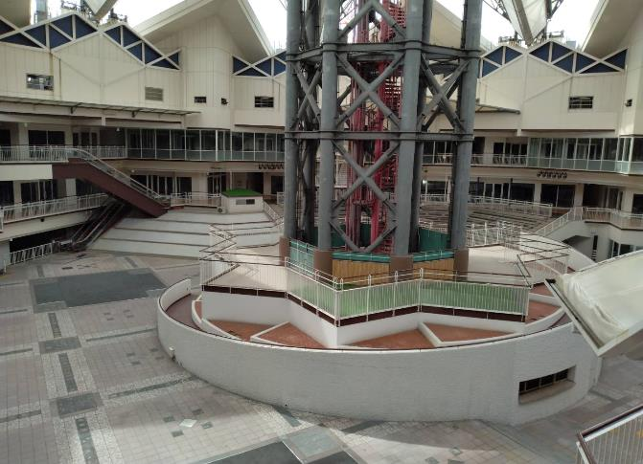
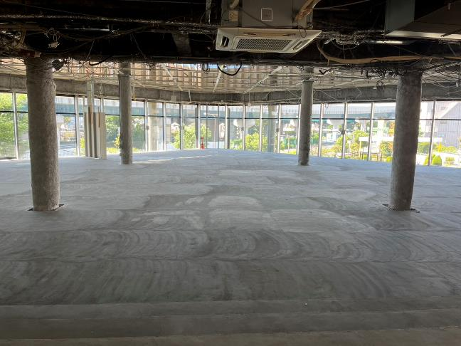
Ⅱ 今後の取組み
Ⅱ-３ 施設整備・機能向上の計画
交流施設跡は以下のように独特な構造となっている。
交流施設跡の共用部は広場（プラザ）となっており、スキップフロアに花壇跡や観客席跡など様々な段差、中央に大きな鉄塔が存在する。
３階から５階にかけて広場部分を取り囲むように店舗跡がラウンド状に配置されている。
店舗跡はスケルトン状態であり、それぞれに広さ、天井高、床の強度などが異なる。
交流施設跡の共用部
交流施設跡の旧店舗区画

Slide 15
Ⅱ 今後の取組み
Ⅱ-３ 施設整備・機能向上の計画
場内物流については、仕分用コンベアが１階に設置されていることから、荷受および仕分機能が１階に集中し、荷捌きスペースの制約が顕在化している。
現状は、発送時期が早い遠隔地向け商品を３階へ移送することで運用面の工夫により対応しているものの、物流動線の構造的制約により、物流効率の向上には限界が生じている。
場内物流の効率化を図り、より遠隔地への安定的な配送体制を構築するため、以下の整備を行う。
（改修計画）
〇交流施設跡３階広場部分のフラット化
＜効果＞荷捌きスペースの拡充
駐車場から店舗跡への台車走行の円滑化
〇旧テナント部分の区割再編・保管庫整備
＜効果＞温度帯別の区割再構築による効率的な収納
定温保管エリアの拡大
〇１階市場部分と３階を繋ぐ垂直搬送設備設置
＜効果＞３階での入出荷の拡大

Slide 16
Ⅱ 今後の取組み
Ⅱ-３ 施設整備・機能向上の計画
当市場は２０２６年度に開場後３２年を迎え、建物・設備の老朽化等に対する早期の対応が求められており、前頁の市場機能拡大に資する交流施設跡の活用方策と併せて整備を行う。
整備については、劣化の現状等に基づき優先順位を決めるとともに、花きの流通拠点としての機能を最大限発揮できるよう施設整備を計画的に推進していく。
【修繕・更新に必要な費用】 |  |  |  |  | （単位：千円）
年度 | 築年数 | 設備更新 | 修繕 | 計 | 主な工事内容
2024（R6）年度 実績 | 30年 | 37,998 | 10,599 | 48,597 | ・防火シャッター危害防止装置設置
 |  |  |  |  | ・監視カメラシステム更新
 |  |  |  |  | ・中水加圧給水ユニット更新
2025（R7）年度 見込み | 31年 | 180,360 | 6,600 | 186,960 | ・３階交流施設跡フラット化（１期）
 |  |  |  |  | ・中央監視装置更新
 |  |  |  |  | ・駐車場防水工事
2026（R8）年度 ～ 2028（R10）年度 | 32年 ～ 34年 | 511,500 | 24,000 | 535,500 | ・垂直搬送機設置
 |  |  |  |  | ・３階交流施設跡フラット化（２期）
 |  |  |  |  | ・３階交流施設跡区画・空調整備
 |  |  |  |  | ・航空灯更新
 |  |  |  |  | ・機械設備（電気・衛生）の更新
合計 |  | 729,858 | 41,199 | 771,057

Slide 17
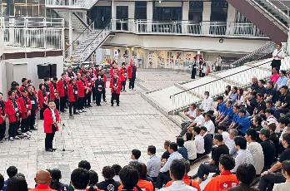
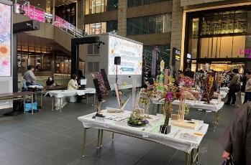

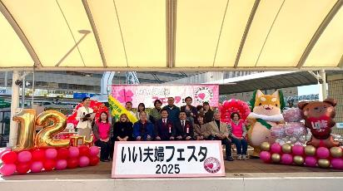
Ⅱ 今後の取組み
Ⅱ-４ 消費拡大の推進・環境負荷軽減
需要の創出を図る観点から、花き事業者・一般消費者双方に向けた直接・間接的に消費拡大に 繋がる取組みを計画的に実施する。
生産地・卸売業者から買受人への情報発信・交流の場として場内施設を提供（目標：年間１４回）※1
場内業者等が行う展示会・商談会
一般消費者への花き関連イベントへの参加や開催支援（目標：年間５回）※２
買受人などが主催する一般向けに公開される花き装飾技術コンテスト開催支援 等
地域住民の催事等への花きの提供
※1 準備期間等を勘案し、年間１２回（月１回）に花きの需要の多い時期に２回程度を加えたこれまでの最大値（２０２３年度目標値）を目標値とする。
※2 他の商業施設等でのイベント実施には、場内関係者との調整に時間を要することや費用面等の課題があることから、引き続き年間５回実施の維持を目標値とする。
交流施設跡にて実施したなにわ花まつり
フラワーデザインコンテスト
ルクア大阪
いい夫婦フェスタ
京阪守口市駅前

Slide 18

Ⅱ 今後の取組み
Ⅱ-４ 消費拡大の推進・環境負荷軽減
当市場は、２４時間荷受体制となっており、保冷施設・場内搬送用牽引車や照明などエネルギーを大量に消費し、花きの梱包・包装等の廃棄物を大量に排出するため、環境に対する負荷軽減に向けた取組みを引き続き継続的に行う。
廃棄物総量の抑制と再資源化（目標：廃棄物の再資源化率 年間：７８％）※３
潜在的な要望や環境の変化を的確に把握し、事業計画との整合性を継続的に確認するため、 ＣＳ満足度調査を毎年実施する。
花き卸売市場に対する市場関係者の不満足度（目標：１１．０％以下）※４
※３ ２０１０年度から廃棄物の分別に取り組んでおり、市場関係者の意識改革により、再資源化率は７年前 （２０１９年度）の７３％から７８％（２０２３年度実績値）まで向上したが、再資源化が難しいものも一定量存在するため、この間の努力により到達したこれまでの最大値（２０２３年度目標値）の維持を目標値とする。
※４ ２０２３年度までは全買受人を対象に実施しており、調査結果を踏まえた場内環境の改善により不満足度は７年前（２０１９年度）の１４％から１１％（２０２３年度実績値）まで毎年改善した。今後もさらなる場内環境の改善を図るため２０２４年度より、卸、仕分け業者、仲卸、買受人の代表者を対象者として実施しており、これまでの最高値を目標値とする。

Slide 19
Ⅱ 今後の取組み
Ⅱ-５ 収支の見込み
交流施設跡の整備による市場機能向上や、他市場との連携等の取組みを進め、２０２９年度以降の黒字化を目指す。（目標：各年度の経常利益）
収支の見込 |  |  |  |  |  | （単位：千円）
年度 | 2022(R4) | 2023(R5) | 2024（R6） | 2025（R7） | 2026（R8） | 2027（R9） | 2028（R10）
 | 決算 | 決算 | 決算 | 決算見込み
売上高 | 673,925 | 633,209 | 624,274 | 560,387 | 523,000 | 514,000 | 514,000
売上高使用料 | 377,190 | 364,225 | 370,603 | 319,505 | 320,000 | 320,000 | 320,000
施設使用料 | 134,825 | 131,971 | 131,971 | 131,971 | 132,000 | 132,000 | 132,000
その他 | 161,910 | 137,013 | 121,700 | 108,911 | 71,000 | 62,000 | 62,000
売上高原価 | 529,730 | 469,246 | 529,134 | 515,749 | 479,250 | 467,250 | 464,250
施設管理費等 | 298,338 | 245,629 | 299,177 | 302,235 | 291,000 | 286,000 | 286,000
減価償却費等 | 221,529 | 215,001 | 219,268 | 206,691 | 180,000 | 173,000 | 170,000
修繕費 | 4,516 | 8,206 | 10,445 | 6,573 | 8,000 | 8,000 | 8,000
活性化事業費 | 5,346 | 410 | 245 | 250 | 250 | 250 | 250
販売費及び一般管理費 | 86,929 | 138,693 | 84,889 | 78,765 | 80,000 | 81,000 | 82,000
人件費 | 62,422 | 61,063 | 58,271 | 56,367 | 57,000 | 58,000 | 59,000
その他 | 24,506 | 77,630 | 26,618 | 22,398 | 23,000 | 23,000 | 23,000
営業利益 | 57,266 | 25,269 | 10,250 | △ 34,127 | △ 36,250 | △ 34,250 | △ 32,250
営業外収益 | 5,377 | 25,790 | 6,398 | 7,120 | 7,200 | 7,200 | 7,200
営業外費用 | 1,320 | 1,489 | 1,313 | 606 | 60 | 0 | 0
経常利益 | 61,323 | 49,570 | 15,335 | △ 27,613 | △ 29,110 | △ 27,050 | △ 25,050
特別利益 | 0 | 0 | 0 | 0 | 73,260 | 35,200 | 66,000
特別損失 | 22,888 | 15,488 | 6,148 | 5,000 | 5,000 | 5,000 | 5,000
税引前当期純利益 | 38,436 | 34,082 | 9,187 | △ 32,613 | 39,150 | 3,150 | 35,950
法人税等 | 6,896 | 6,101 | 1,753 | 1,500 | 7,000 | 1,800 | 6,500
当期純利益 | 31,540 | 27,981 | 7,434 | △ 34,113 | 32,150 | 1,350 | 29,450
当期未処分利益 | 157,873 | 185,854 | 193,288 | 159,175 | 191,325 | 192,675 | 222,125

